Slide 1
Математика
1 клас

Slide 2
Число і цифра 9. Поняття «дев'ятий». Доповнення до 9. Порівняння чисел. Написання цифри 9. Читання рівностей і нерівностей
Урок 31

Slide 3

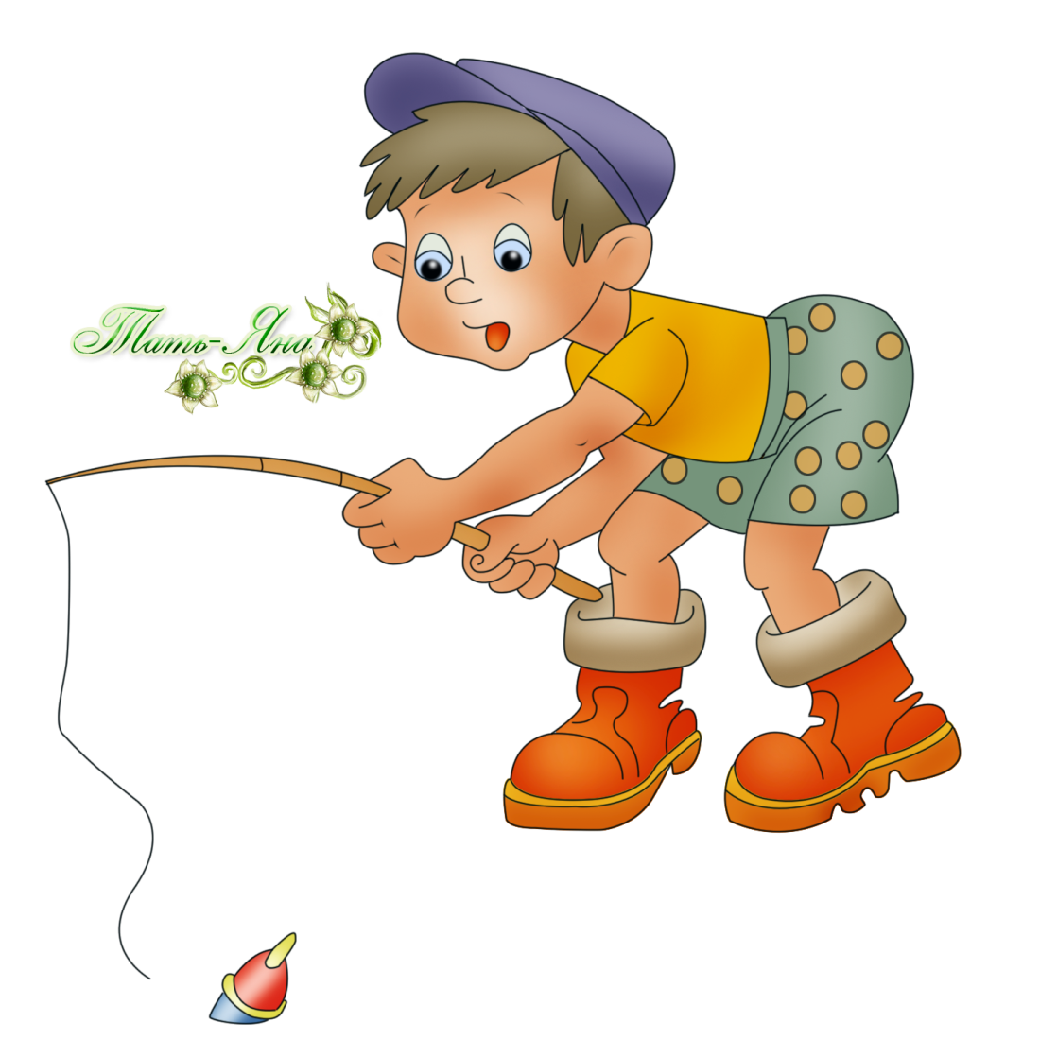
Весела лічба
Сидять рибаки, стережуть поплавці.
Рибак Андрій спіймав трьох окунів,
Рибак Матвій чотирьох сомів,
А рибак Василь двох йоржів зловив.
Скільки риби хлопчаки наловили із ріки?
3+4+2=9

Slide 4
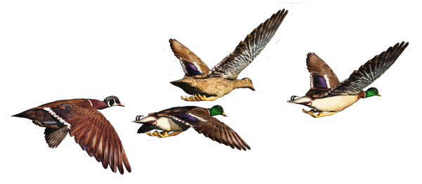

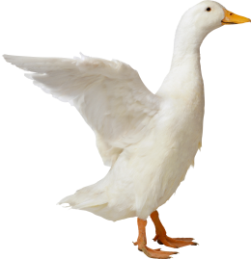
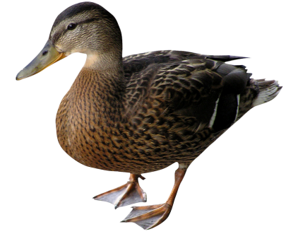
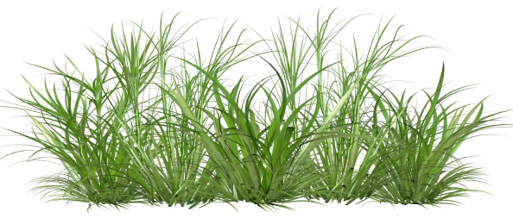


Весела лічба
Дві качечки летять над нами,
Дві інших за хмарками,
5 качечок за річкою сіли.
Скільки всіх качечок ви полічили?
2+2+5=9

Slide 5
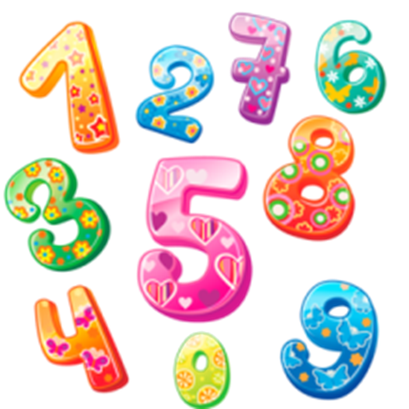

Лічба предметів від 1 до 8; від 8 до 1

Slide 6
Математичний диктант
Запишіть число, попереднє до числа 6.
Запишіть число, наступне до числа 5.
Запишіть число, яке стоїть перед числом 2.
Запишіть число, яке стоїть між числами 4 і 6.
Запишіть «сусідів» числа 7.
1
2
3
Запишіть число, яке стоїть після числа 4.
4
5
6
7
Запишіть відповіді до прикладів: 7 + 1; 3 + 1; 5 + 1.

Slide 7
Порівняння чисел
Поставте знаки «>», «<», «=».
4 + 1 * 5
2 + 1 * 4
2 – 1 * 2
5 – 1 * 3
6 – 2 * 4
3 + 1 * 2

Slide 8

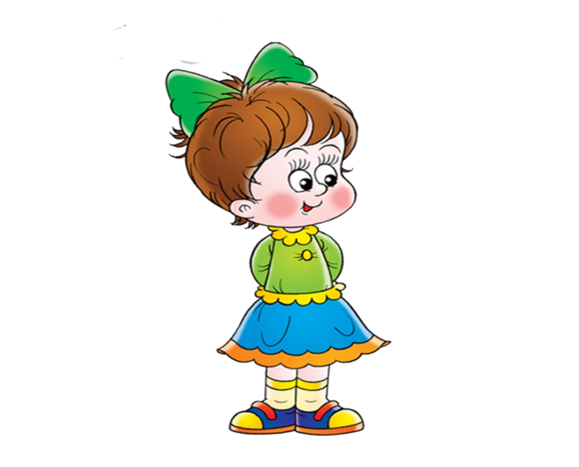
Гра «Злови м’яч»
Уважно слухайте, яке число назване
Зловіть кинутий мяч та назвіть, з яких двох чисел складається це число, і віддайте м’яч.
5

Slide 9
Гра «Хто найшвидший?». Завдання за варіантами
Зафарбувати ту кількість кружечків, скільки показує число в середині кола.
Перемагає той, хто швидко й охайно виконає роботу.
5

Slide 10

Про яку цифру йдеться?
Цифра дев’ять, чи дев’ятка
Наче в цирку акробатка,
Сторчака як перевернуся,
Зразу шісткою обернуся.
Яке число ми будемо сьогодні вивчати?

Slide 11
Робота з малюнком
Скількох звірят зустрів баран? Порахуймо їх!
Скільки їх стало разом з бараном? Як же їх стільки стало?
Який баран по порядку?

Slide 12

Число дев'ять, цифра 9
Щоб одержати число 9, потрібно до 8 додати 1.
Число 9, як і всі інші, має свій знак, позначається цифрою 9, «дев’яткою».

Slide 13
Бесіда за малюнком
Які фігури ви бачите? Скільки трикутників?
Скільки чотирикутників? Скільки п’ятикутників? Скільки всього фігур? Скільки фігур треба додати, щоб їх стало 9?

Slide 14
Запам'ятайте!
9 = 9 — це рівність. Читають так: «Дев’ять дорівнює дев’яти».
9 > 8 — це нерівність. Читають так: «Дев’ять більше восьми».
8 < 9 — це нерівність. Читають так: «Вісім менше дев’яти».

Slide 15
Числовий потяг
Яка цифра сіла у вагон, наступний за 8?
Назвіть «сусідів» числа 8.
Яке число наступне за числом 7?
Яке передує числу 8?
А числу 9?

Slide 16
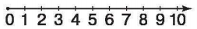
Робота із числовим рядом
На якому місці стоїть число 9?
Яке число стоїть перед 9?
Яке число більше 8 або 9?
На скільки більше?

Slide 17
Робота в парах
1 варіант
2 варіант
Викладіть 9 квадратів.
Викладіть 8 трикутників.
Що треба зробити, щоб предметів у групах стало порівну?
Порадьтеся, виконайте завдання.
Що означає порівну?

Slide 18
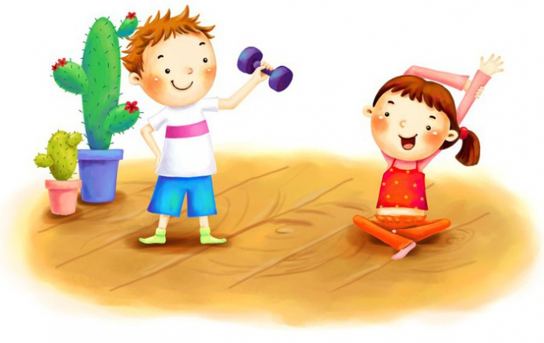
Фізкультхвилинка
Музична фізкультхвилинка «Маша та ведмідь»

Slide 19
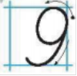
Ознайомлення з рукописною цифрою 9
Правопис цифри 9
Написання цифри в повітрі під рахунок «раз-i, два-і».
Написання цифри в зошиті.
Шість і дев’ять — близнюки.
В різні дивляться боки.
Дев’ять знизу хвостик носить,
Шість нагору закидає.
Переглянути відео «Правопис цифри 9»
Правопис цифри 9

Slide 20






Робота з набірним полотном
Скільки метеликів на квітці ліворуч? праворуч? Як одержали число 9?
4+5=9

Slide 21
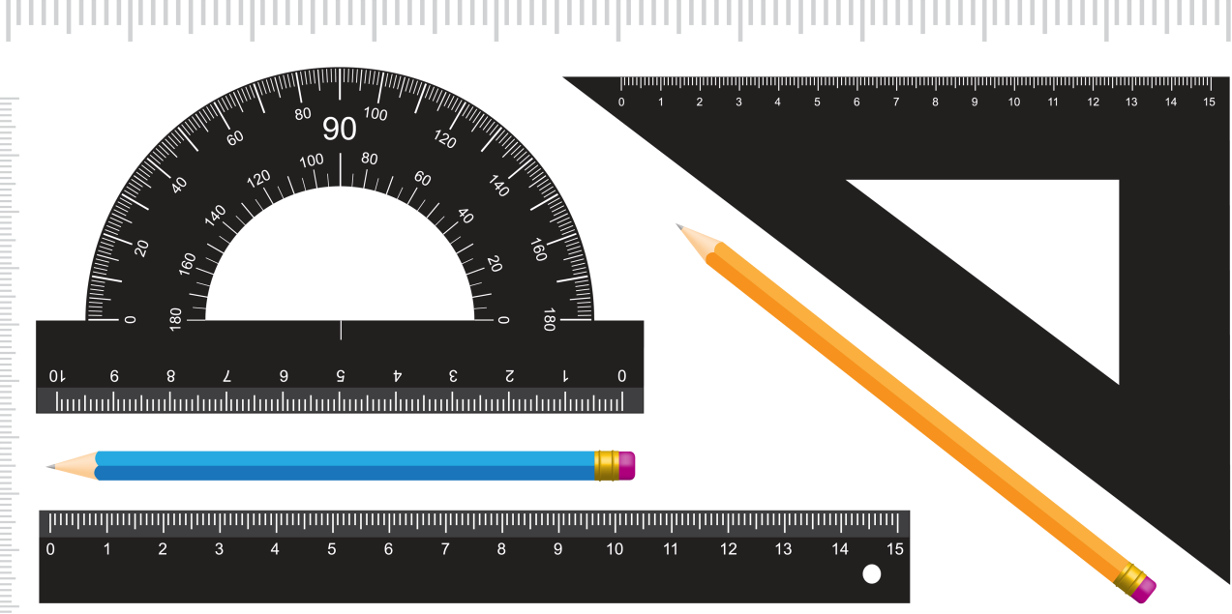




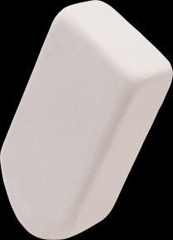
Гра «Знайди зайвий предмет»
Який предмет зайвий? Чому? Яка загальна кількість решти предметів?

Slide 22
Гра «Чарівні зірочки»
Вставте необхідні знаки й числа.
7 * * = 9
5 * * = 7
3 * * = 6
8 * * = 9

Slide 23

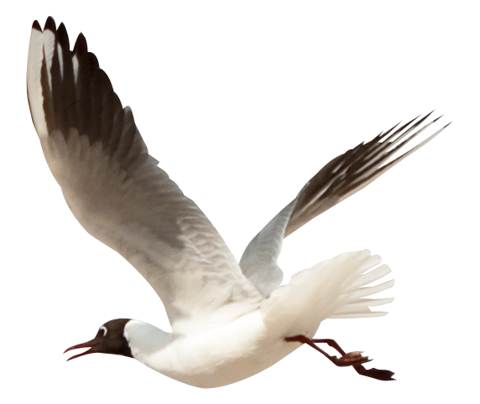


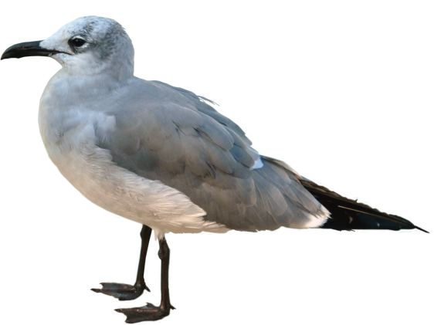

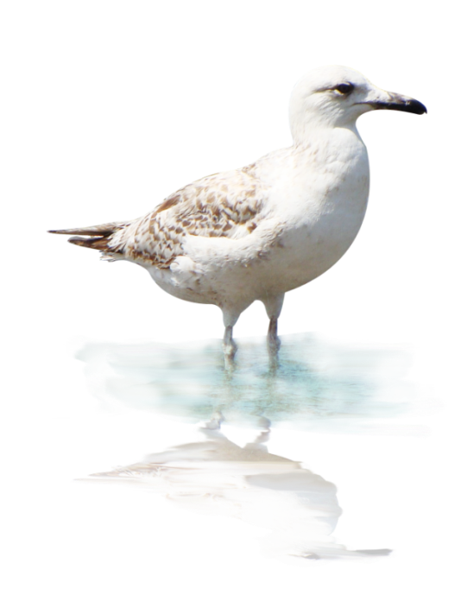
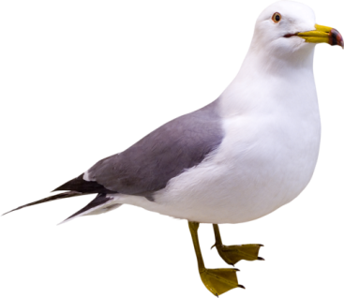
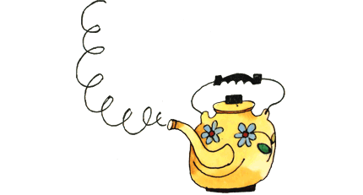
Весела лічба
Підігріла чайка чайник
Запросила вісім чайок:
«Приходьте всі на чай!»
Скільки чайок, відповідай!

Slide 24
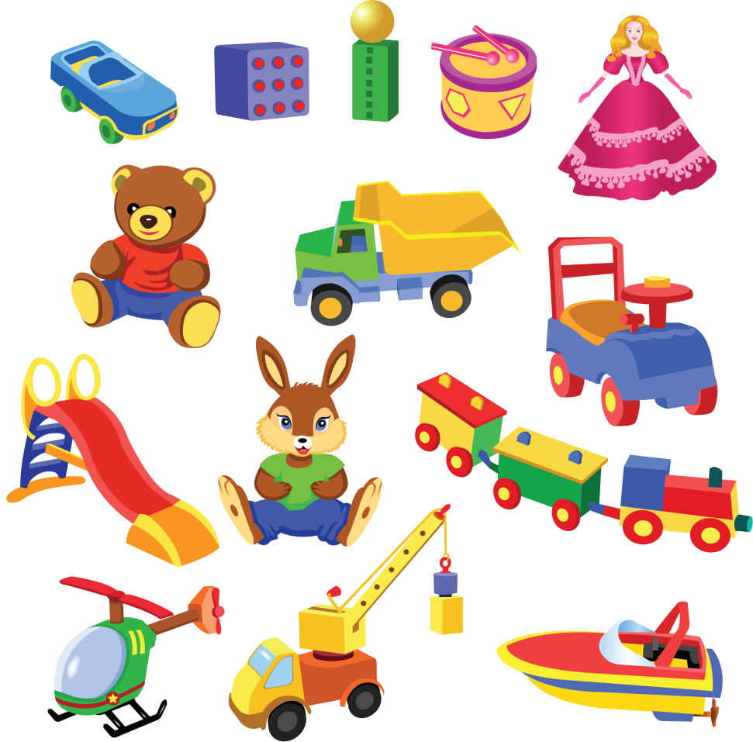
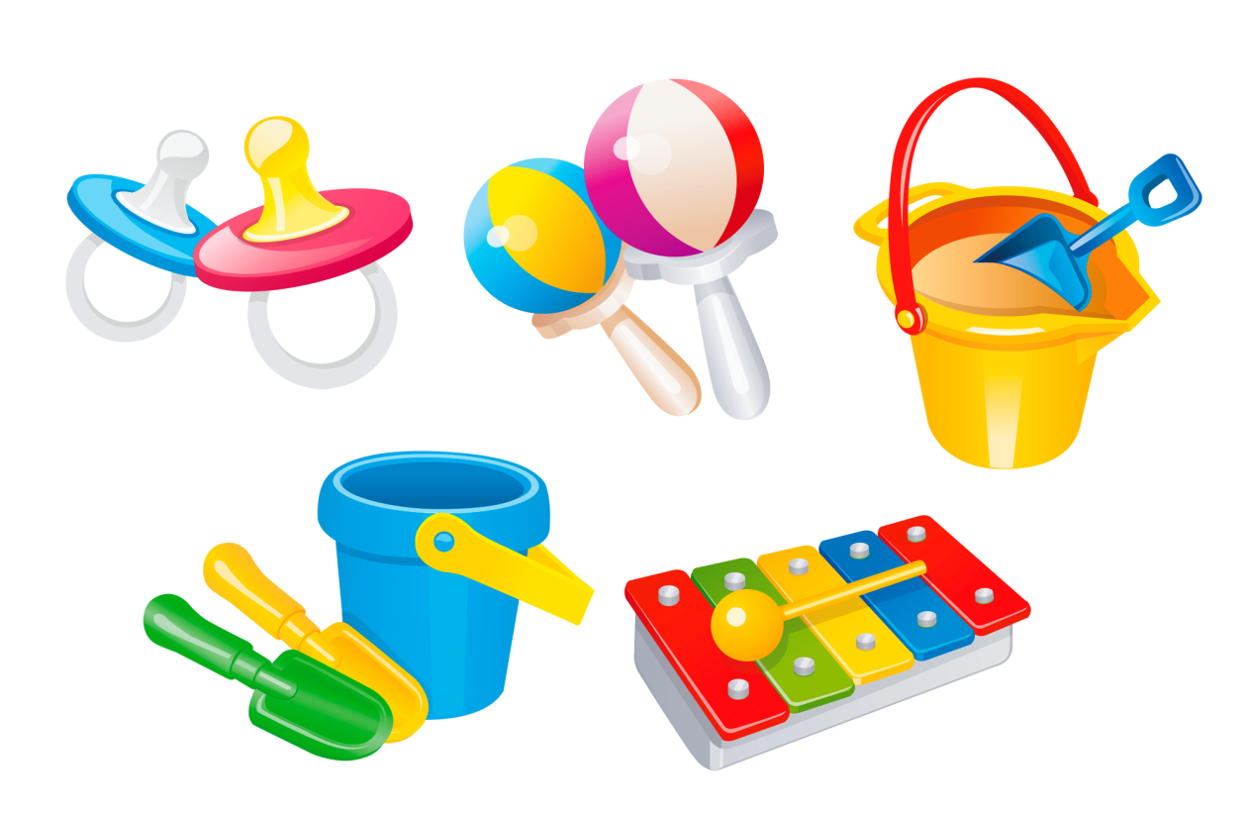









Скласти задачу і розв'язати її
Скільки відерок?
Скільки ще іграшок?
2+7=9

Slide 25

РЕФЛЕКСІЯ
Ми рахували?
Ми писали?
Яку цифру вивчали?

